Slide 1




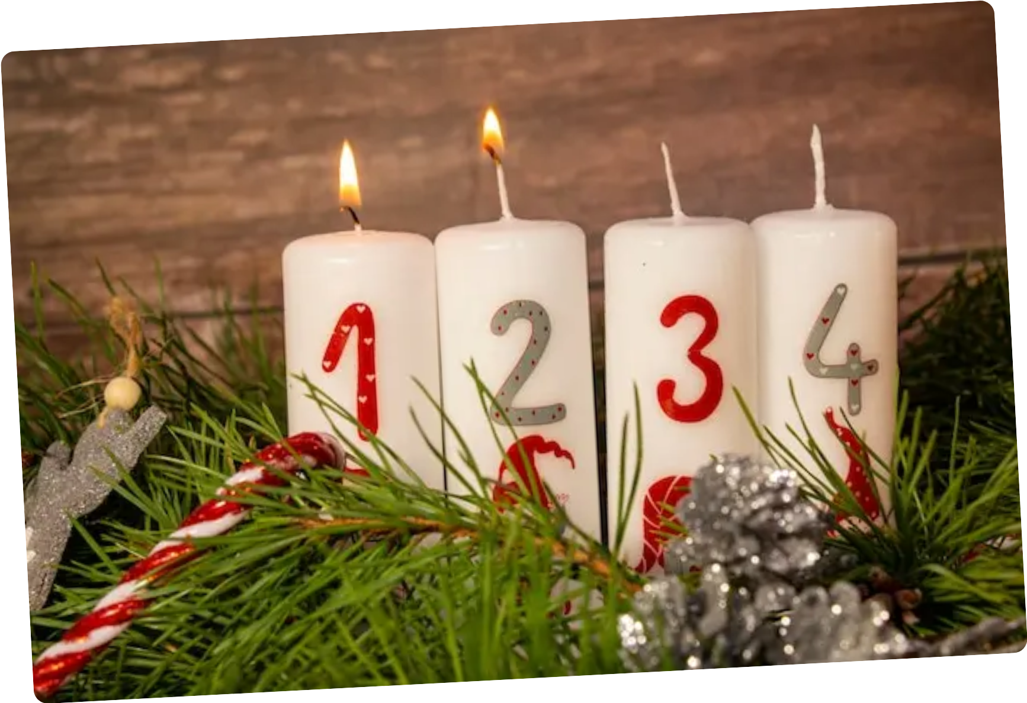





Adventskranz
Mehr Licht, mehr Leichtigkeit
für Ihr Deutsch
Lernen Sie, sich in drei einfachen Sätzen vorzustellen – ohne Angst
Die Angst vor dem Sprechen überwinden
Sichere Basis für Ihr Deutschlernen
Fortschritt durch kleine, wiederkehrende Schritte
Jede große Reise beginnt mit einem kleinen Licht

Slide 2







Die erste Kerze: Ein Licht der Hoffnung
Das Adventsprogramm
Jede Woche zünden wir gemeinsam eine Kerze an
Ein kleines Licht, eine kleine Aufgabe
Ein Schritt weiter für Ihr Deutsch
"Jeder kleine Schritt führt zu glänzenden Ergebnissen."

Slide 3













Der erste Schritt: Die Angst überwinden
Zum ersten Mal Deutsch gesprochen
Angst ist normal!
Mit 15 Jahren war ich zum ersten Mal in Wien. Mein Ziel war, einen Kaffee zu bestellen. Ich war nervös, rot im Gesicht. Aber ich habe mir getraut, Deutsch zu sprechen.
Die Angst vor dem Sprechen
Die Angst vor dem Sprechen in einer Fremdsprache ist normal und häufig. Die neue, unsichere Situation ist ein Gefahr für unseren Nervensystem.
Der Kellner hat mich verstanden und ich habe meinen Kaffee bekommen. Ich war so stolz auf mich.
Der erste Schritt beginnt klein
Mit kleinen, überschaubaren Schritten zu beginnen, anstatt sich sofort in anspruchsvolle Situationen zu stürzen.
Dieser kleine Erfolg war ein riesiger Schritt für mich.
Erfolgserlebnisse stärken das Selbstvertrauen
Einfache Szenarien und Muster bieten einen sicheren Rahmen für Deutschübung, ohne zu viel Angst zu haben.

Slide 4












Warum kleine Schritte große Wirkung haben
Einfache Szenarien und Muster bieten einen sicheren Rahmen, um Deutschkenntnisse ohne zu viel Stress zu üben.
Einfache Situationen
Wiederholung
Erfolgserlebnisse
Fortschritt
Weniger Druck, mehr Vertrauen
Schritt für Schritt zum Erfolg
Behutsame Vorgehensweise und das Akzeptieren von Fehlern als natürlichen Teil des Lernprozesses reduzieren die Sprachangst und stärken das Selbstvertrauen.
Jeder kleine Erfolg pflanzt die Hoffnung auf dem Weg zu fließendem Deutsch und bereitet den Weg für komplexere Gespräche vor.

Slide 5














Ihre Aufgabe: 3 Sätze als Fundament
Lernen Sie, sich in drei einfachen Sätzen vorzustellen – ein Muster, das Sie jederzeit nutzen können.
Satz 1: Wer sind Sie?
Satz 2: Was machen Sie?
Satz 3: Was mögen Sie?
Beschreiben Sie, wer Sie sind und woher kommen.
Beschreiben Sie Ihre berufliche Situation.
Beschreiben Sie Ihre Hobbys und Interessen.
"Ich heiße [Name] und komme aus [Herkunft]."
"Ich arbeite als [Beruf] bei [Arbeitgeber]."
oder
"Ich bin Student/Studentin."
"In meiner Freizeit [Hobby]."
Dieses Muster können Sie immer nutzen, wenn Sie sich vorstellen müssen.

Slide 6










Satz 1: Wer sind Sie?
Ich heiße [Name] und komme aus [Land].
Beispiele für eine persönliche Vorstellung:
Ich komme aus Deutschland.
Ich komme aus Italien.
Ich komme aus den USA.
Ich komme aus der Slowakei.
Ich komme aus Polen.
Ich komme aus Argentinien.
Übung: Füllen Sie die Lücken mit Ihrem Namen und Ihrer Herkunft!

Slide 7















Satz 2: Was machen Sie beruflich?
Beispiele für Berufe
Die Vorlage
Ich arbeite als... bei...
Beruf
Beruf
Ich bin ein Lehrer.
Ich bin ein Schriftsteller.
oder
Ich bin Lehrer.
Ich bin Schriftsteller.
Ich bin Student/in.
Arbeitgeber
Beruf
Ich arbeite als Verkäuferin.
Ich bin Student.
Wichtige Regel
Ich arbeite bei Google.
Ich studiere Lehramt.
Bei Berufsbezeichnungen wird der unbestimmte Artikel weggelassen.
Ich bin ein Lehrer.
Ich bin Lehrer.

Slide 8












Satz 3: Was machen Sie gern?
In meiner Freizeit...
Der Satzbau:
In meiner Freizeit [Hobby] ich.
Lesen
Sport
Freunde treffen
Musik
In meiner Freizeit lese ich gern.
In meiner Freizeit mache ich Sport.
In meiner Freizeit treffe ich mich mit Freunden.
In meiner Freizeit spiele ich Gitarre.
Wandern
Fahrrad fahren
Malen
Singen
In meiner Freizeit gehe ich oft wandern.
In meiner Freizeit fahre ich gern Fahrrad.
In meiner Freizeit male ich.
In meiner Freizeit singe ich.
Satz 3 von 3
Nächstes Ziel:
Sich selbst vorstellen

Slide 9









Jetzt sind Sie dran!
Machen Sie eine Aufnahme und geben Sie die Audio-Datei bis Mittwoch ab.
PDF-Vorlage
Mutige Aufnahme
Reflexion
Laden Sie die Vorlage herunter
Drücken Sie auf 'Aufnahme'
Hören Sie Ihre Aufnahme
Füllen Sie die Lücken mit Ihren persönlichen Informationen
Sprechen Sie Ihre drei Sätze
Beachten Sie, wie es klingt
Nehmen Sie Ihre Stimme auf (30 Sekunden)
Jeder Versuch zählt!
Üben Sie mit den drei Sätzen
Es geht nicht um Perfektion.

Slide 10




Aktuelle Situation
Ich freue mich auf ihre Audios.
Wie sehen wir nächsten Sonntag wieder?
Deutschkurs Berlin 2024

